Slide 1

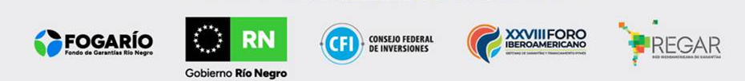

“DE DONDE VENIMOS Y HACIA DONDE VAMOS”
Pablo Pombo González
Presidente de SAECA
Secretario General (1998-2020) y cofundador de REGAR
Presidente fundador AECM

Slide 2
SUMARIO
Tenemos historia …
Tenemos consolidado el presente …
Tenemos futuro …

Slide 3
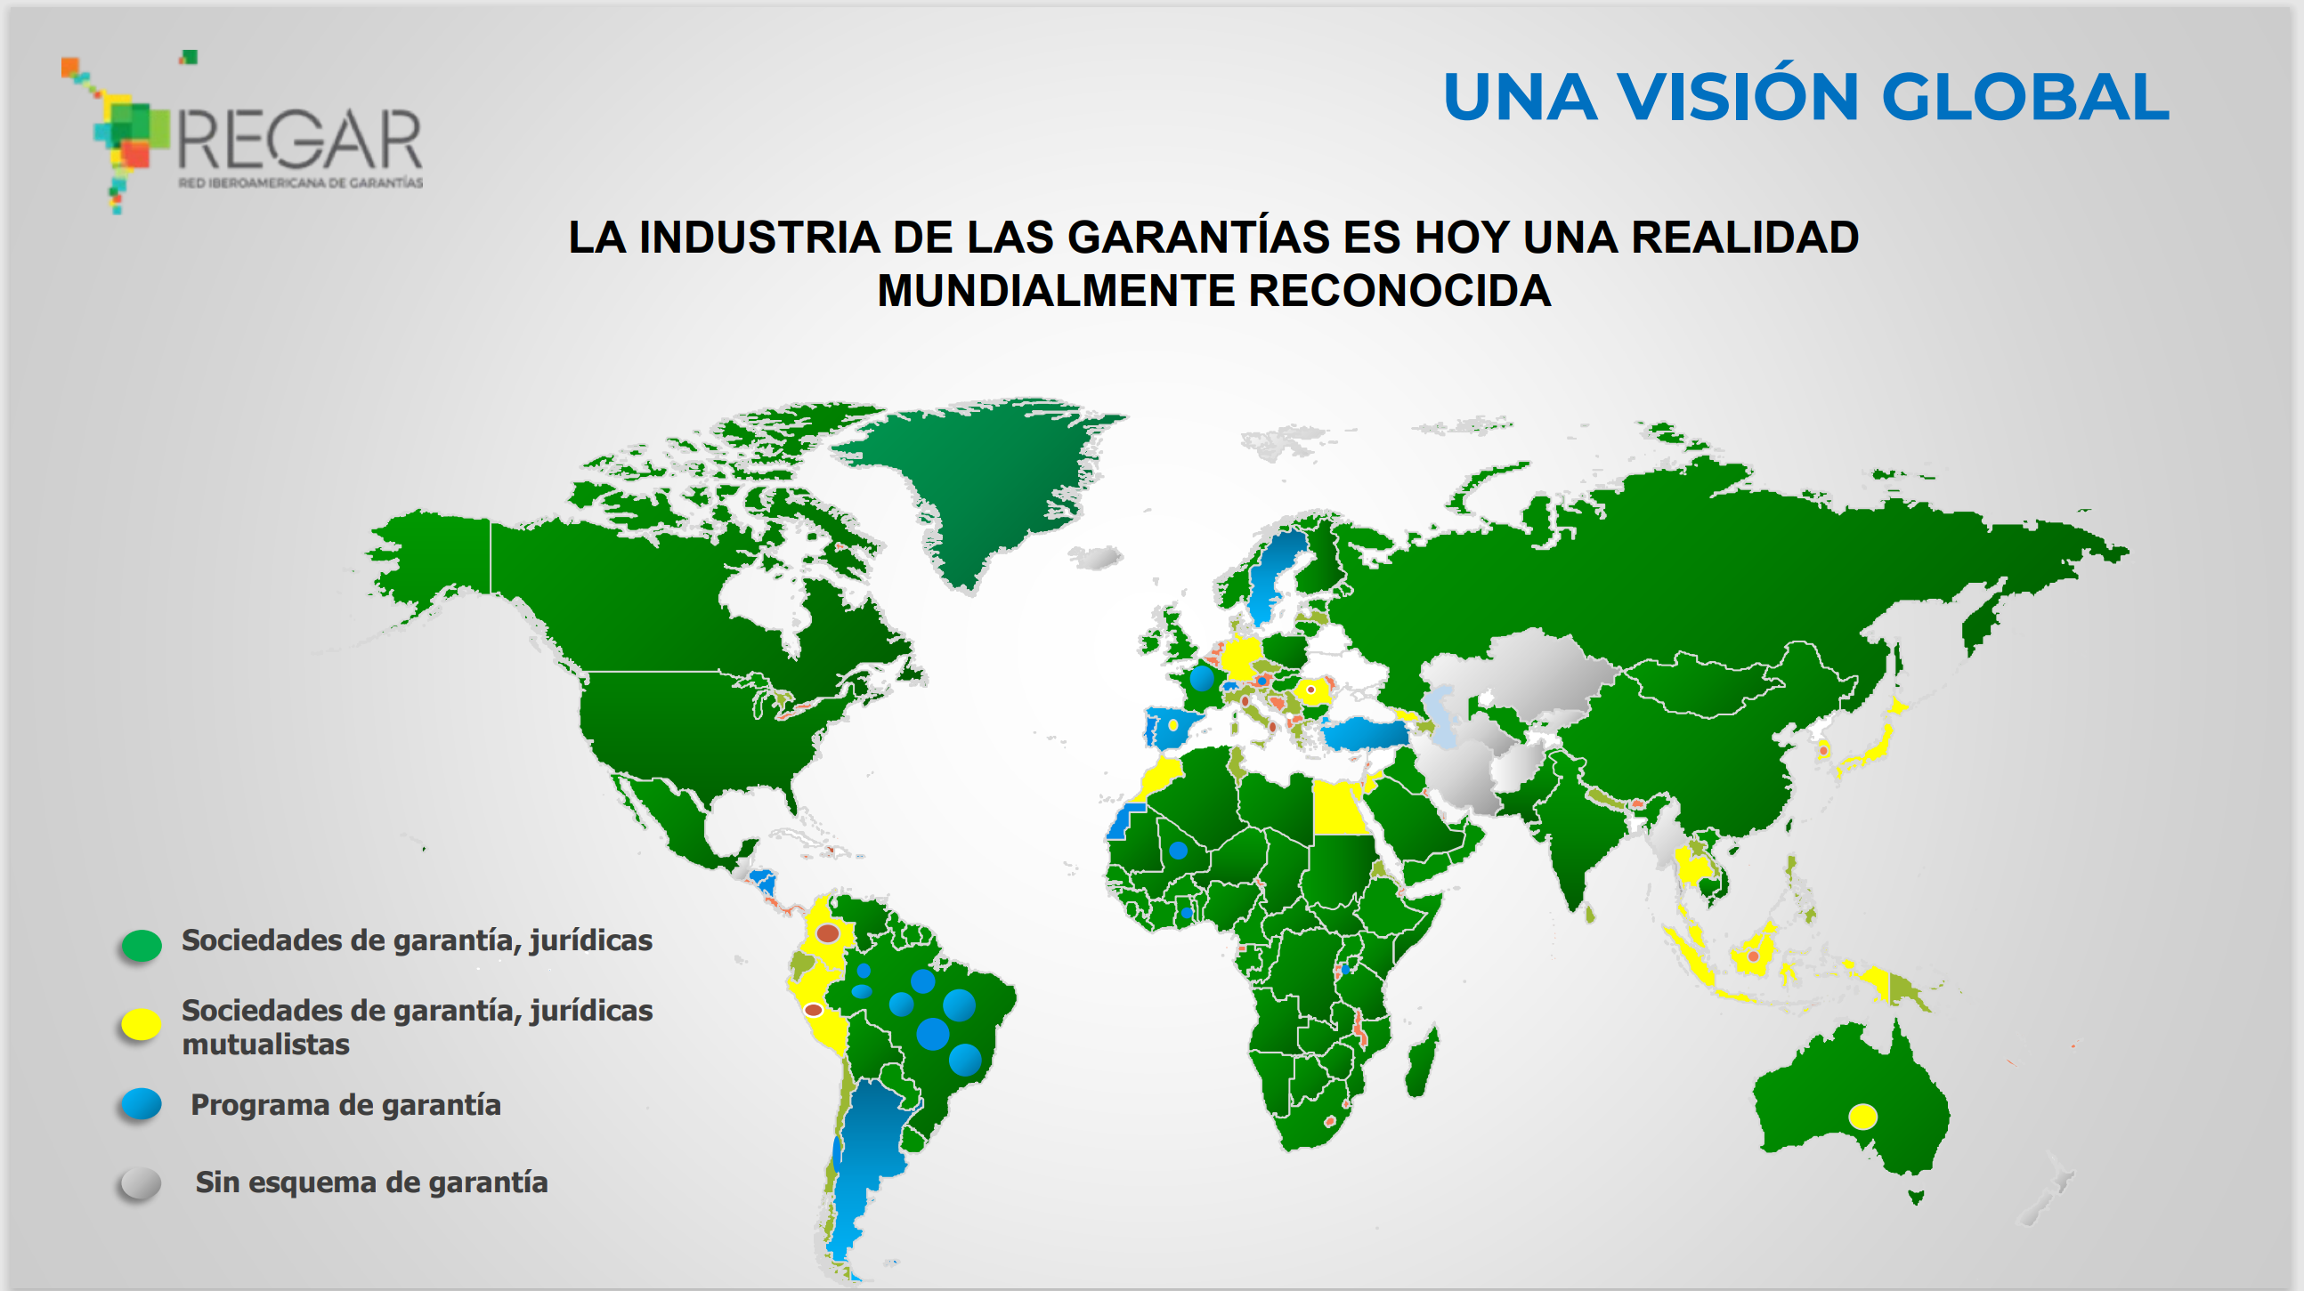
DIMENSIÓN DE LOS SISTEMAS DE GARANTÍA A NIVEL MUNDIAL
Son heterogéneos, con diferentes tipologías
Implica diferentes modelos de negocio, seguridad, permanencia, impacto y relevancia
En los países más desarrollados se utilizan más intensivamente

Slide 4
DIMENSIÓN DE LOS SISTEMAS DE GARANTÍA A NIVEL MUNDIAL - 2023 -
Fuente: REGAR con datos del estadístico de la actividad de las garantías 2023

Slide 5
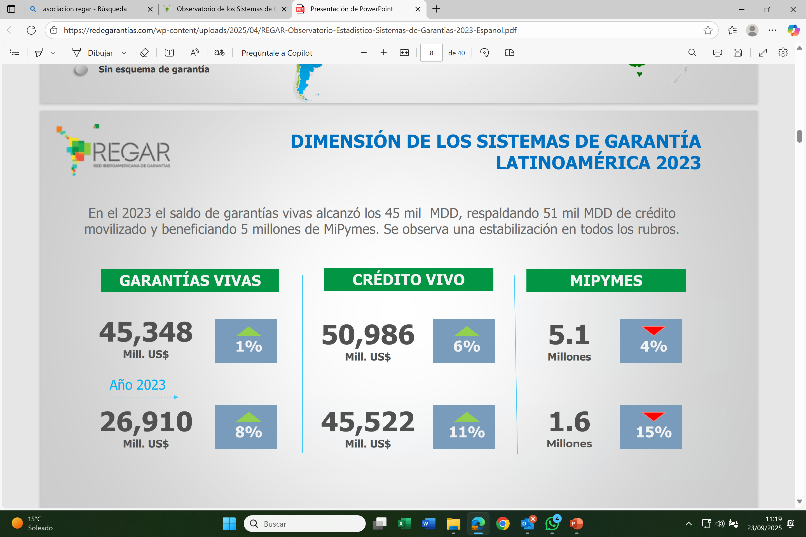
DIMENSIÓN DE LOS SISTEMAS DE GARANTÍA DE LA REGIÓN 2023
Fuente: REGAR con datos del estadístico de la actividad de las garantías 2023

Slide 6
1. Tenemos historia …, ¿hacia donde vamos? …

Slide 7
2. Tenemos consolidado el presente …
Hemos avanzado en el marco conceptual
Hemos avanzado en el diagnóstico ... y en la estrategia
Hemos avanzado en conocer las taxonomías o tipologías
Hemos avanzado en reconocimento e institucionalidad

Slide 8
ALGUNAS CONCLUSIONES
Esquemas heterogéneos, con una misión común, la pyme es el objetivo común, en diferentes taxonomías identificadas, con modelos de negocios diferentes.
Orígenes privados (SCM), que persisten en los sistemas mixtos con recursos y/o reafianzamiento público, junto con un mayor desarrollo general posterior de los esquemas públicos (inclusive con reafianzamiento supranacional en la U.E). Los esquemas mixtos en el concepto actual de colaboración público-privada.
Consolidación del rol de los esquemas de garantía como necesidad permanente e instrumento anticíclico con los nuevos retos de entornos complejos, dinámicos y de incertidumbre alta. Forman parte y son instrumentos de la política pública. La cobertura de garantía es una necesidad permanente y un bien escaso.
En las crisis sistémicas se vuelven muy relevantes. Además de la función estructural de proporcionar cobertura de garantia a la pyme, en su función anticíclica ha demostrado su capacidad para operar programas de política pública de alto volumen.
Orientación estratégica a la integración en el sistema financiero, con un valor de mitigación de recursos propios y provisiones de la cobertura de garantía reconocido y valorado. La garantía es un bien escaso.
Desarrollo de nuevos productos de garantías más específicos, para los sectores donde impactar.
Incorporación de recursos, en los modelos de negocio, para la transformación digital integral de la actividad

Slide 9

3. Hacia donde vamos…
TENDENCIAS
PERSPECTIVAS
Crecimientos y desarrollos futuros importantes
Tras importante expansión, un alto crecimiento de forma
heterogénea
.
Continuidad del papel relevante del Estado en la
implantación y desarrollo, coexistiendo con participación
privada en expansión creciente .
Esquemas públicos coexistiendo con mixtos.
Implican fórmulas de capitalización diferentes y perfiles
operativos específicos.
Implementación de marcos regulatorios y de supervisión
sólidos y eficientes.
Regulación orientada a la integración en el sistema financiero.
Mitigación recursos propios y de provisiones para las IFI´s y para
los CGSs por el valor de la cobertura de garantía y reafianzamiento
Iniciativas de reafianzamientos supranacionales de organismos
multilaterales y también nacionales
Supranacionales: extensión de experienicas como la
del FLAG-CAF, CII, FG MERCOSUR
Nacionales: FOGAPE , CORFO, FG Brasil, FOGAR, etc.
Impulso a los informes de adicionalidad financiera y económica
e impacto macroeconómico
Realizar evaluaciones de adicionalidad e impacto
Definición y gestión de la adicionalidad financiera
.
Hacia la transformación digital integral y nuevas tecnologías - IA
Control y gestión de riesgos con modelos de pricing
Desarrollo de plataformas ERP como soporte, SAR y pricing
Mejor y mayor conocimiento de la actividad y de los clientes
Nuevos retos, entornos complejos, dinámicos e incertidumbre alta
Resilencia y adaptación

Slide 10
3. Hacia donde vamos …
2020 - 2025
Entornos complejos, dinámicos e incertidumbre alta
Muchas variables
Alta velocidad en los cambios
Convivencia con situaciones frecuentes de crisis
Resilencia
Divulgando nuestra historia, cómo hemos consolidado la actividad y planificado el futuro.
Integración en las organizaciones y redes sectoriales y sus actividades, como apoyo y fortalecimiento institucional interno

Slide 11

“QUIEN DOMINA LA GARANTÍA
DOMINA EL CRÉDITO”
PPOMBO@telefonica.net
«La garantía es un factor esencial para equilibrar y hacer los ajustes necesarios a los desequilibrios que la reglamentación, la tecnologia y el mercado producen en la financiación de las PYMES», Matthew Gamser, CEO del Forum Finance SME, Grupo del Banco Mundial, XX Foro IberoAmericano de 2015, Lima (Perú).

Slide 12
Muchas Gracias

